Slide 1
შპს „აშენდი აგრო საქართველოს“
ასურეთის მეღორეობის ფერმის
გარემოზე ზემოქმედების შეფასების ანგარიში
2020 წელი.

Slide 2
დაგეგმილი საქმიანობა
თეთრიწყაროს რაიონის სოფელ ასურეთში მეღორეობის კომპლექსის მოწყობა (არსებულ შენობებში);
სასაკლაოს წარმადგობის გაზრდა ინვენტარის და პერსონალის გაფართოების ხარჯზე;
წელიწადში 19742 ღორის დაკვლა;
1580 ტონა შეციებული ხორცის წარმოება;
ნარჩენებისთვის ორი ინსინერატორის მოწყობა;
ნარჩენები დროებით შეინახოს საწარმოში არსებულ ლაგუნაში, ხოლო მისი გაფანტვა მოახდინოს კომპანიის სარგებლობაში არსებულ სასოფლო - სამეურნეო მიწებზე.

Slide 3
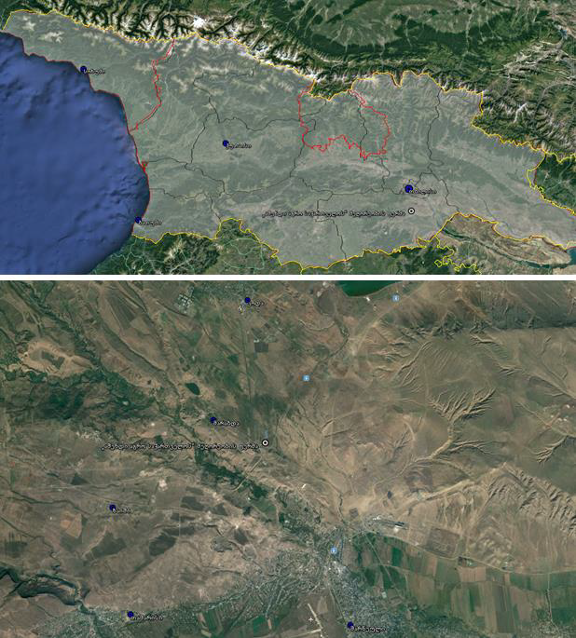
სურათი 1: მეღორეობის ფერმის ადგილმდებარეობა

Slide 4
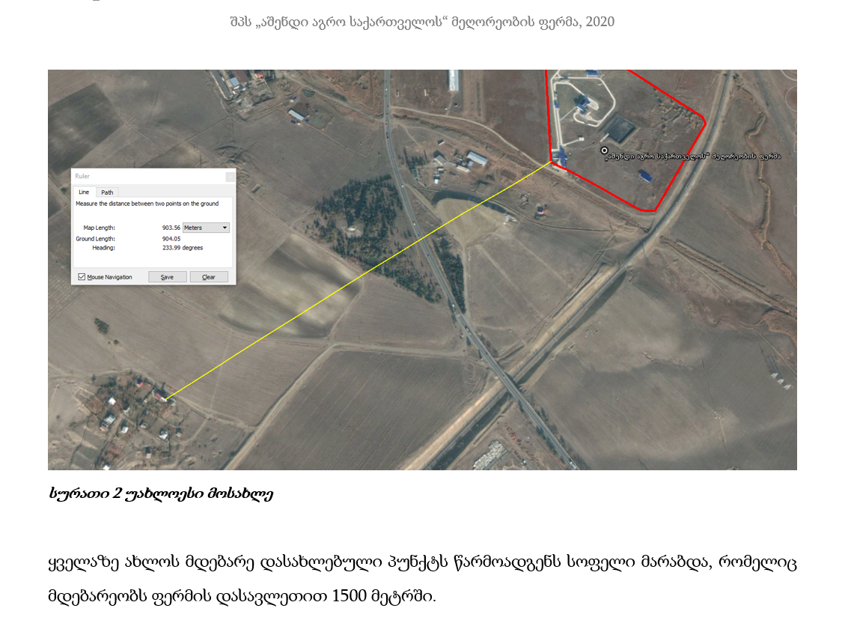

Slide 5
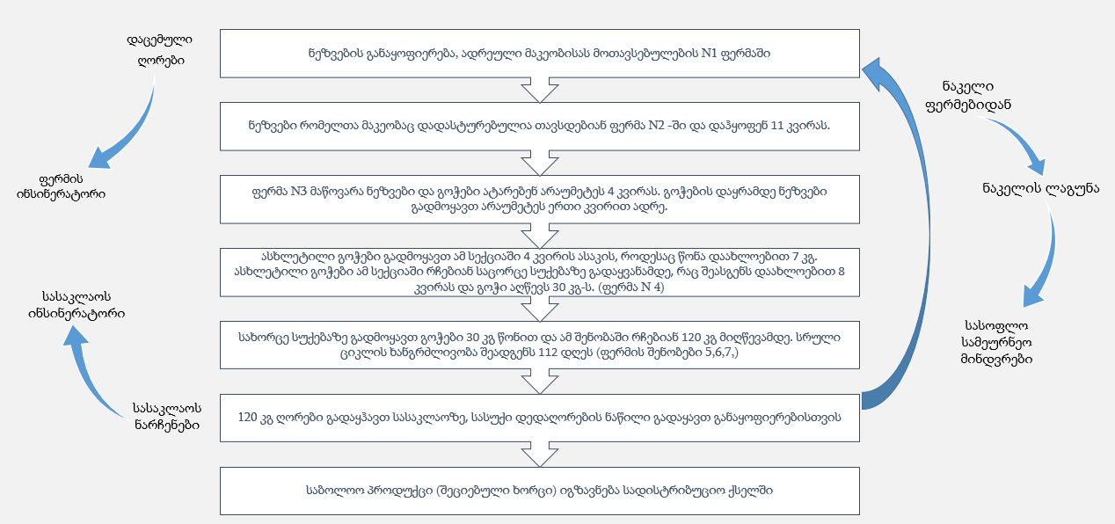
საწარმოს საქმიანობის ტექნოლოგიური სქემა

Slide 6
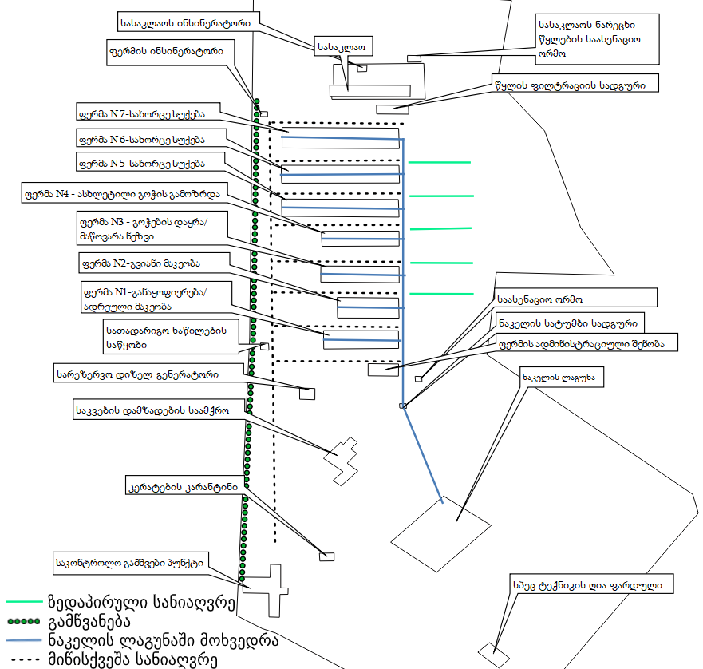
საწარმოს გენგეგმა.

Slide 7
საწარმოს სამუშაო საათები
სასაკლაოს ინსინერატორი: დღეში 1 საათი, კვირაში 6 დღე;
ფერმის ინსინერატორი: მკვდარი ცხოველების განადგურების საჭიროებისამებრ , ჯამში მაქსიმუმ 1800 საათი;
ფერმა: დღეში 24 საათი, წელიწადში 365 დღე;
ადმინისტრაციული შენობები: დღეში 8 საათი, წელიწადში 365 დღე;
სასაკლაო: დღეში 8 საათი, კვირაში 6 დღე;
დაცვა: დაცვა 34 საათი; წელიწადში 365 დღე;

Slide 8
ფერმის შენობების დანიშნულების მოკლე აღწერა
შენობის ნომერი | შენობის დანიშნულება | მოკლე აღწერა
1 | განაყოფიერება/ ადრეული მაკეობა | განაყოფიერება და ადრეული მაკეობა კერატების სადგომები
2 | გვიანი მაკეობა | ნეზვები რომელთა მაკეობაც დადასტურებულია თავსდებიან ამ შენობაში და დაჰყოფენ 11 კვირას.
3 | გოჭების დაყრა/ მაწოვარა ნეზვი | ამ შენობაში მაწოვარა ნეზვები და გოჭები ატარებენ არაუმეტეს 4 კვირას. გოჭების დაყრამდე ნეზვები გადმოყავთ არაუმეტეს ერთი კვირით ადრე.
4 | ასხლეტილი გოჭის გამოზრდა | ასხლეტილი გოჭები გადმოჰყავთ ამ სექციაში 4 კვირის ასაკის, როდესაც წონა დაახლოებით 7 კგ-ა. ასხლეტილი გოჭები ამ სექციაში რჩებიან სახორცე სუქებაზე გადაყვანამდე, რაც შეადგენს დაახლოებით 8 კვირას და გოჭი აღწევს 30 კგ-ს.
5 | სახორცე სუქება 3 | სახორცე სუქებაზე გადმოჰყავთ გოჭები 30 კგ წონით და ამ შენობაში რჩებიან 120 კგ-ს მიღწევამდე. სრული ციკლის ხანგრძლივობა შეადგენს 112 დღეს
6 | სახორცე სუქება 2
7 | სახორცე სუქება 1

Slide 9
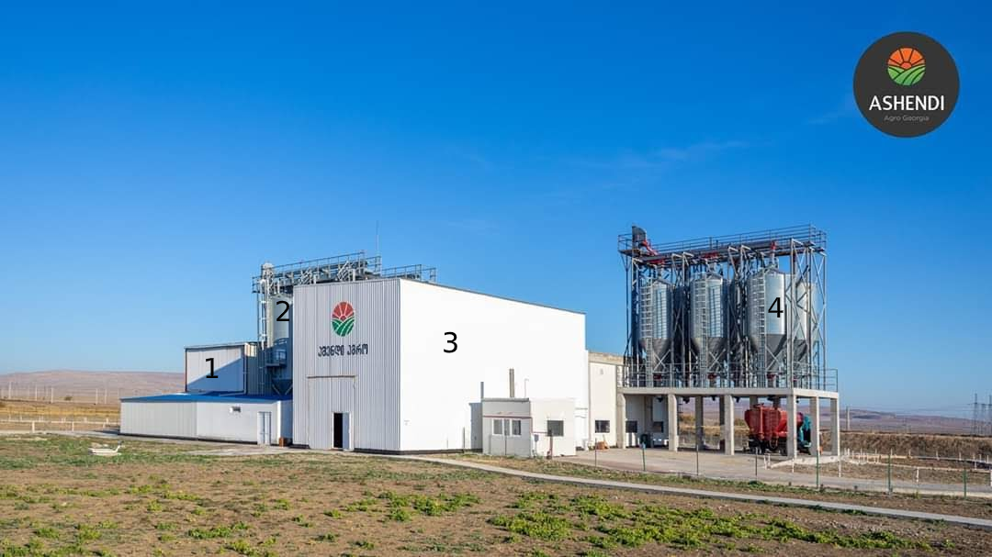
საკვების დამამზადებელი საწარმო
კომბინირებული საკვების დამამზადებელი საწარმო 1. ნედლეულის მიმღები ბუნკერი. 2. ნედლეულის სილოსები. 3. გრანულირების უბანი. 4. კომბინირებული საკვების სილოსები და მათი ჩატვირთვა საკვების მზიდ ავტომობილში.

Slide 10
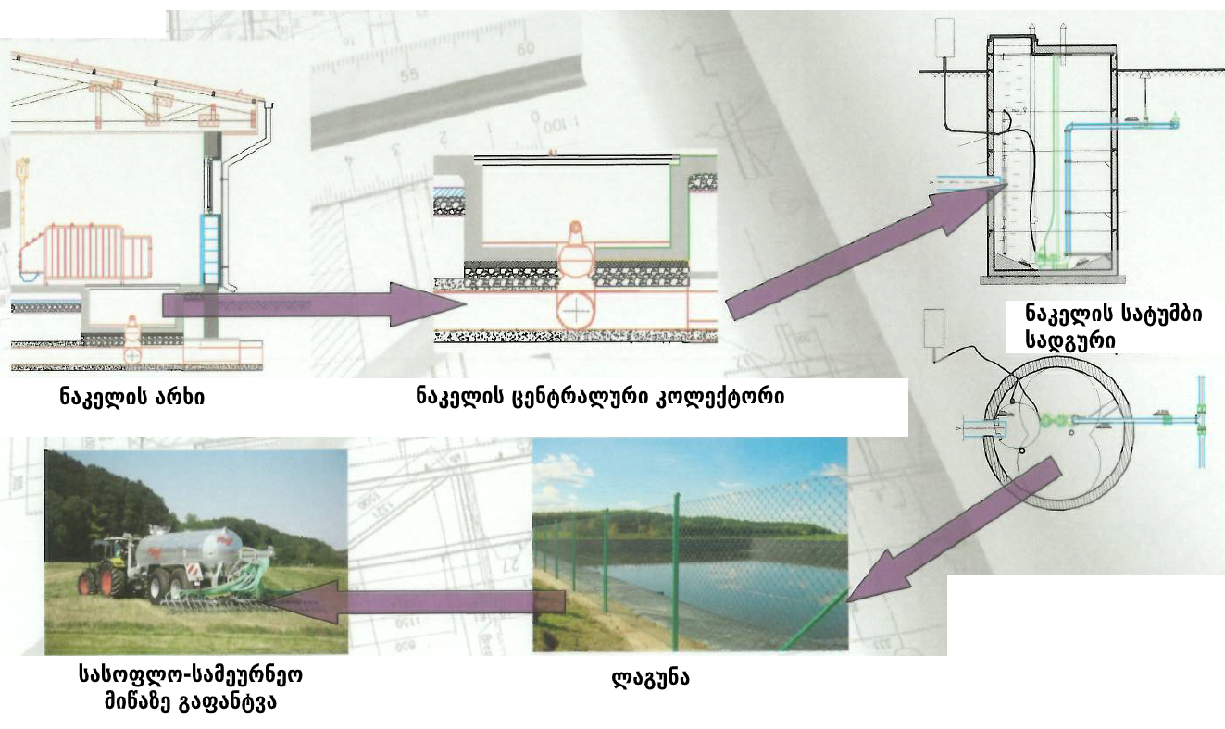
ნაკელის მართვის სქემა

Slide 11
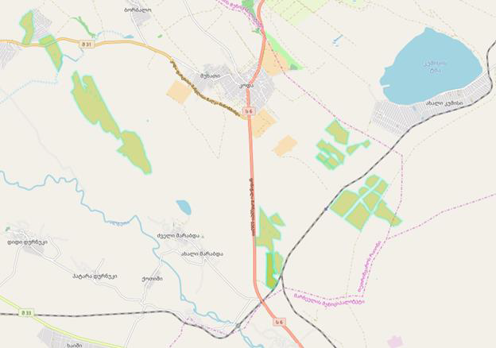
სურათი 3: კომპანიის სარგებლობაში არსებული სასოფლო-სამეურნეო მიწები, სადაც მოხდება ლაგუნაში დაგროვილი სასუქის გაფანტვა.

Slide 12
მონაცემები ცხოველების რაოდენობის შესახებ
ნეზვები
ნეზვების რაოდენობა - 630
ცოცხლად დაბადებული გოჭების რაოდენობა წელიწადში - 23359
დანაკარგი - 12%
გოჭების მიწოდება წლიურად - 20556
ასხლეტილი გოჭები
ასხლეტის ასაკი (დღეები) – 27
წონა ასხლეტის დროს - 7
სიკვდილიანობა ასხლეტის შემდეგ - 2 %
30კგ გოჭები წლიურად -20145
სუქებაზე მყოფი ღორები
საწყისი წონა, კგ - 30
საბოლოო წონა, კგ - 120
ხორცის წონა, კგ - 80
დანაკარგი (სიკვდილიანობა) – 2 %
სასაკლაოში გაგზავნილი წლიურად - 19742

Slide 13
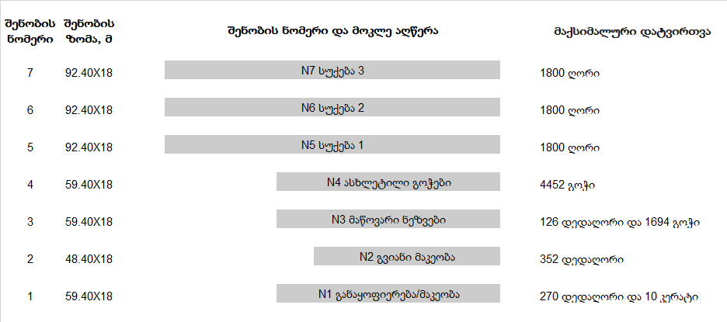
სურათი 4: ცხოველების ფერმის შენობები, მათი პარამეტრები და მაქსიმალური დატვირთვა

Slide 14
რესურსების მოხმარება
არაგანახლებადი რესურსები
ბუნებრივი აირი
დიზელის საწვავი
ბენზინის საწვავი
განახლებადი რესურსები
წყალი
მარცვლეული და მცენარეული წარმოშობის საკვები;
სასოფლო - სამეურნეო მიწა;

Slide 15
ენერგიის მოხმარება
ელექტრო ენერგია საწარმოს მიეწოდება ცენტრალური ელექტრო სისტემიდან;
საწარმოში დამონტაჟებულია სარეზერვო დიზელგენერატორი;
ელექტრო ენერგიის მაქსიმალური დღე-ღამური მოხმარება შეადგენს 250 კვ/სთ -ს.

Slide 16
გარემოზე ზემოქმედების შეფასება და ანალიზი
საფეხური I: ზემოქმედების ძირითადი ტიპებისა და კვლევის ფორმატის განსაზღვრა
საქმიანობის ზოგადი ანალიზის საფუძველზე იმ ზემოქმედების განსაზღვრა. რომელიც შესაძლოა მნიშვნელოვანი იყოს მოცემული ტიპის პროექტებისთვის
საფეხური II: გარემოს ფონური მდგომარეობის შესწავლა
იმ რეცეპტორების გამოვლენა. რომლებზედაც მოსალოდნელია დაგეგმილი საქმიანობის ზეგავლენა. რეცეპტორების სენსიტიურობის განსაზღვრა.
საფეხური III: ზემოქმედების დახასიათება და შეფასება
ზემოქმედების ხასიათის. ალბათობის. მნიშვნელოვნებისა და სხვა მახასიათებლების განსაზღვრა რეცეპტორის სენსიტიურობის გათვალისწინებით. გარემოში მოსალოდნელი ცვლილებების აღწერა და მათი მნიშვნელოვნების შეფასება.
საფეხური IV: შემარბილებელი ზომების განსაზღვრა
მნიშვნელოვანი ზემოქმედების შერბილების. თავიდან აცილების ან მაკომპენსირებელი ზომების განსაზღვრა.
საფეხური V: ნარჩენი ზემოქმედების შეფასება
შემარბილებელ ღონისძიებების განხორციელების შემდეგ გარემოში მოსალოდნელი ცვლილების სიდიდის განსაზღვრა.
საფეხური VI: მონიტორინგის და მენეჯმენტის სტრატეგიების დამუშავება
შემარბილებელი ღონისძიებების ეფექტურობის მონიტორინგი საჭიროა იმის უზრუნველსაყოფად. რომ ზემოქმედებამ არ გადააჭარბოს წინასწარ განსაზღვრულ მნიშვნელობებს. დადასტურდეს შემარბილებელი ზომების ეფექტურობა. ან გამოვლინდეს მაკორექტირებელი ზომების საჭიროება.

Slide 17
ნარჩენების წარმოქმნა და მართვა
საწარმოში დაგეგმილია ორი ინსინერატორის მოწყობა;
ნარჩენების სახით წარმოქმნილი ცხოველური ქსოვილები განადგურდება ფერმაში არსებულ ინსინერატორებში;
წარმოქნილი ნაკელი დასაწყობდება ლაგუნაში, ხოლო შემდგომ მოიხმარება სასუქად საწარმოს მფლობელობაში არსებული სასოფლო-სამეურნეო მიწებისათვის;
ინსინერატორის ნაცარი დასაწყობდება მუნიციპალურ ნარჩენების ნაგავსაყრელზე, ხოლო პესტიციდების და აგროქიმიკატების სახელმწიფო კატალოგში რეგისტრაციის შემდეგ მოხდება მისი სასუქად გამოყენება;
წარმოქმილი სახიფათო ნარჩენების დროებით შესანახად მოეწყობა სახიფათო ნარჩენების საცავი;
ნარჩენები, რომელთა გამოყენებასაც არ აპირებს საწარმო, გადაეცემა შესაბამისი ნებართვის მქონე კომპანიას შემდგომი დასაწყოებისათვის და დამუშავებისათვის/აღდგენისათვის;

Slide 18
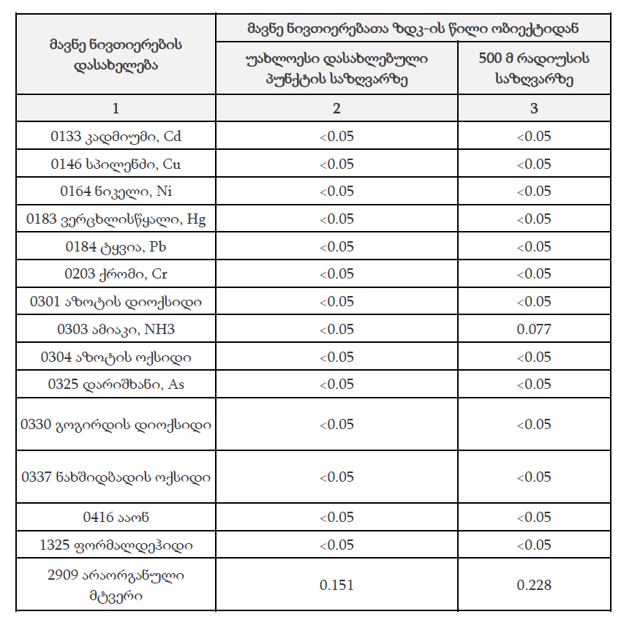
ზემოქმედება ატმოსფერული ჰაერის ხარისხზე
გაანგარიშების შედეგად დადგინდა რომ იმ შემთხვევაშიც თუკი ყველა გაფრქვევის წყარო იფუნქციონირებს ერთად ადგილი არ ექნება არცერთი მავნე ნივთიერების ზღვრულად დასაშვები კონცენტრაციის გადაჭარბებას არც 500 მეტრიანი ზონის საზღვარზე და არც უახლოეს მოსახლესთნ (900 მეტრში). აქედან გამომდინარე არ არსებობს ცალკეული მოწყობილობების ალტერნატიულ რეჟიმში მუშაობის საჭიროება ან რაიმე სხვა შემარბილებელი ღონისძიებები გაფრქვევის წყაროების ფუნქციონირების მხრივ. მტვრის შემთხვევაში მაქსიმალური დატვირთვისას მტვრის კონცენტრაცის ზდკ-ს წილი გაიზრდება 0.151-ით. იმის გათვალისწინებით რომ უახლოესი დასახლებული პუნქტი მდებარეობს ფერმის სამხრეთ დასავლეთით, ხოლო კლიმატური მონაცემების მიხედვით აღნიშნულ ტერიტორიაზე ჩრდილო-აღმოსავლეთიდან ქარის საერთო თაიგულის 6%-ს შეადგენს. აქედან გამომდინარე ზემოქმედება იქნება ძალიან დაბალი და დროში შეზღუდული.

Slide 19
უსიამოვნო სუნის გავრცელება
ფერმის ტერიტორიაზე სუნი შეიძლება წამოიქმნას:
ფერმის შენობებში სანიტარული ნორმების დაუცველობისგან;
ნაკელით დასვრილი ღორებისგან;
ინსინირატორების გაუმართავად მუშაობის შედეგად;
მკვდარი ცხოველების არასწორი მართვის შედეგად;
დაობებული ან/და გაფუჭებული საკვების ან საკვების ნარჩენებისგან;
სასაკლაოს ნარჩენების არასწორი მართვისგან;
ნაკელის ლაგუნაში შენახვისგან;
ლაგუნის აერაციის/ამოტრიალების დროს;
ნაკელის მინდვრებზე ტრანსპორტირების დროს;
ნაკელის მინდვრებზე გაფანტვის დროს.
სუნის წარმოქმნის პრევენცია:
ოპტიმალური კლიმატის შენარჩუნება ფერმის შენობებში;
ლაგუნაში წყლის დამცავი ფენის უზრუნველყოფა;
ლაგუნის წყალგაუმტარი ფენის ლაგუნის ყოველი დაცლის შემდეგ დეტალური შემოწმება და დაიზანებების აღმოჩენის შემთვევაში შეკეთება;
საკვების ნარჩენების ყოველდღიური გასუფთავება;
სასაკლაოს ნარჩენების ინსინერატორში განადგურება წარმოქმნის დღესვე;
მკვდარი ცხოველების ინსინერატორში განადგურება წარმოქმნის დღესვე;
ფერმის შენობებში და ფერმის მთელ ტერიტორიაზე სანიტარული ნორმების დაცვა;
ინსინერატორის მუშაობის პარამეტრების დაცვა, არ მოხდეს ერთდროულად დასაშვებ მასაზე (400 კგ) მეტის ჩატვირთვა.
სუნის გავრცელების შემარბილებელი ღონისძიებები
ნაკელის ტრასნპორტირების წინ ავტომობილის დაბინძურებული ნაწილების ჩამორეცხვა.
ნაკელის გაფანტვის დროს: ნაკელის გაფანტვის წესების დაცვა.
ნაკელის გაფანტვის დროს ორ ნაკვეთზე (ს/კ: 84.04.37.035, ს/კ: 84.04.37.023, სურათი 16) რომლებიც მდებარეობენ სოფელ ასურეთთან სიახლოვეში აუცილებელია ნაკელის მიწაში ინექცია, ხოლო დაპკურებით (მიწის ზედაპირზე) გაფანტვის შემთხვევაში საჭიროა გაფრქვევის თანავე მოხვნა (გამფანტავ მანქანას უნდა მიყვებოდეს კულტივატორი).

Slide 20
ზემოქმედებების შეჯამება
ტრანსსასაზღვრო ზემოქმედება: არ არის მოსალოდნელი
ზემოქმედება ატმოსფერული ჰაერის ხარისხზე: ძალიან დაბალი
ხმაურის გავრცელება: უმნიშვნელო
ზემოქმედება კულტურული მემკვიდრეობის ძეგლსა და არქეოლოგიურ ობიექტებზე: არ არის მოსალოდნელი
ზემოქმედება გეოლოგიურ გარემოზე, საშიში გეოდინამიკური პროცესების განვითარების რისკები და სხვა ბუნებრივი საფრთხეები: არ არის მოსალოდნელი
ზემოქმედება ნიადაგის ნაყოფიერ ფენაზე, გრუნტის დაბინძურება: ძალიან დაბალი
ზემოქმედება ზედაპირული წყლების ხარისხზე: ძალიან დაბალი
ზემოქმედება მიწისქვეშა/გრუნტის წყლებზე: ძალიან დაბალი
ზემოქმედება ბიოლოგიურ გარემოზე: ძალიან დაბალი
ვიზუალურ-ლანდშაფტური ზემოქმედება: უმნიშნელო
ნარჩენების წარმოქმნით და გავრცელებით მოსალოდნელი ზემოქმედება: უმნიშნელო
ზემოქმედება სოციალურ-ეკონომიკურ გარემოზე: ძალიან დაბალი
ნარჩენი (კუმულატიური) ზემოქმედება: არ არის მოსალოდნელი

Slide 21
ნაკელის გაფანტვის წესები
წინამდებარე წესები შემუშავებულია ნაკელის მინდვრებზე გატანის დროს ზედაპირული და გრუნტის წყლების, ატმოსფერული ჰაერის დაბინძურების პრევენციისთვის, ასევე ადამიანების და ბიოლოგიური გარემოს შეწუხების მინიმიზაციისთვის. წესების შედგენისას გამოყენებულია ევროკავშირის საუკეთესო პრაქტიკის დოკუმენტი და საქართველოს გარემოსდაცვითი კანონმდებლობა.
ნაკელის სასოფლო სამეურნეო მიწებზე გატანის წესები:
საწარმოდან გასვლამდე უნდა ჩამოირეცხოს ავტომობილის ნაკელით დაბინძურებული ნაწილები;
შემოწმდეს მანქანის გამართულობა (რომ არ ხდება ნაკელის ჩამოღვრა);
გაფანტვის რაოდენობა: 1 მ²⁻ე არაუმეტეს 0.01 მ³ ნაკელი (100 მ²-ზე არაუმეტეს 1 მ³ ნაკელი).
განმეორებადობა: ერთიდაიგივე მიწაზე ნაკელის შეტანიდან უნდა იყოს გასული არანაკლებ 3 თვე.
მეტეოროლოგიური პირობები:
სასურველია ნაკელის გაფანტვა მოხდეს დილით ადრე როდესაც მოსალოდნელია მზიანი, უქარო ამინდი.
აკრძალულია, ნაკელის მინდვრებზე შეტანა როდესაც:
ნიადაგი გაყინულია;
ნიადაგი დაფარულია თოვლით;
ძლიერი წვიმის შემდეგ, ან სანამ ნიადაგი სველია (ზედაპირზე არის წყლის გუბეები);
ძლიერი ქარის დროს;
სადღესასწაულო დღეებში;
ნაკელის მინდორზე გაფანტვისას დაიცავით დისტანცია მომიჯნავე ნაკვეთებთან და სარწყავ არხებთან:
დისტანცია მომიჯნავე ნაკვეთებთან 2 მეტრი.
დისტანცია ნაკვეთეზე ან მომიჯნავე მიწებზე გამავალ სარწყავ ან სადრენაჟე არხებთან: 10 მეტრი;

Slide 22
დასკვნები:
საწარმოს მიმდინარე საქმიანობა დადებით ზემოქმედებას ახდენს ადგილობრივი მოსახლეობის დასაქმებაზე;
ჩატარებული კვლევის შედეგების მიხედვით საწარმოს მიმდინარე საქმიანობის პროცესში ატმოსფერულ ჰაერში მავნე ნივთიერებათა კონცენტრაციების მნიშვნელობები კანონმდებლობით დადგენილ მაჩვენებლებზე გადაჭარბებას ადგილი არ აქვს;
საწარმოს მიმდინარე საქმიანობის შედეგად ხმაურის გავრცელებით გამოწვეული ზემოქმედება არის უმნიშნელო;
საწარმოს განთავსების რაიონის შესწავლისას ვერ გამოვლენილი რომელიმე მნიშვნელოვანი ფლორის ან ფაუნის სახეობა რომელზეც საქმიანობის განხორციელებას შესაძლოა ჰქონდეს უარყოფითი ზემოქმედება, მიუხედავად მინიმალური შესაძლო ზემოქმედებისა ხმელთაშუაღღვეთის კუსთვის შემუშავდა თანამშრომლების რეკომენდაციის და ცნობიერების ამაღლების შემარბილებელი ღონისძიებები.
საწარმოს არ გააჩნია ჩამდინარე წყლები;
საწარმოში მოხდება ნარჩენების სეპარირებული შეგროვება, გამოყოფილია ცალკე სათავსო ნარჩენების განთავსებისათვის;
შემუშავებულია და აღნიშნული შეტანილია წინამდებარე ანგარიშში.
შემარბილებელი ღონისძიებების გეგმა;
ნარჩენების მართვის გეგმა;
გარემოსდაცვითი მონიტორინგის გეგმა;
ავარიულ სიტუაციებზე რეაგირების გეგმა;
ნაკელის გაფანტვის წესები.
წინამდებარე გარემოზე ზემოქმედების შეფასების ანგარიშში მოცემული შემარბილებელ ღონისძიებათა გეგმით გათვალისწინებული სამუშაოების შესრულების შემთხვევაში უზრუნველყოფილი იქნება საწარმოს მიმდინარე საქმიანობით გამოწვეული გარემოზე ნეგატიური ზემოქმდების მინიმიზაცია.

Slide 23
რეკომენდაციები:
ზემოთ აღნიშნულის გათვალისწინებით, მიმდინარე საქმიანობის გარემოზე ზემოქმდების შემცირების მიზნით რეკომენდებულია, დაცული იყოს:
შემარბილებელი ღონისძიებების გეგმა;
ნარჩენების მართვის გეგმა;
გარემოსდაცვითი მონიტორინგის გეგმა;
ავარიულ სიტუაციებზე რეაგირების გეგმა;
ნაკელის გაფანტვის წესები.
შრომის უსაფრთხოების სპეციალისტმა რეგულარულად შეამოწმოს დასაქმებულთა შრომითი პირობები, საჭროებისამებრ განაახლოს ავარიულ სიტუაციებზე რეაგირების გეგმა.
საჭიროა საწარმომ მოიპოვოს მიწისქვეშა წყლის ლიცენზიები. ხოლო მანამდე კი წყლით უზრუნველყოფა უზრუნველყოს ტექნიკური წყლის შესყიდვით ავტოცისტერნების მეშვეობით.
იმ შემთხვევაში, თუ დაგეგმილი საქმიანობის განხორციელებისას საწარმო დაიცავს მანქანა-დანადგარების ექსპლუატაციის პირობებს, უზრუნვეყოფს მათ გამართულ მუშაობს და იხელმძღვანელებს წინამდებარე ანგარიშში წარმოდგენილი პრევენციული და შემარბილებელი ღონისძიებებით და რეკომენდაციებით - გარემოსდაცვითი გადაწყვეტილების მითების მიზნით შესაძლებელია გაკეთდეს შეფასებები, რომელთა თანახმადაც:
საქმიანობის განხორციელება არ ეწინააღმდეგება საქართველოს კანონმდებლობით დადგენილ მოთხოვნებს;
საქმიანობის განხორციელების შედეგად არ დაირღვევა გარემოსდაცვითი ნორმები;
შესაძლებელია გარემოზე ზემოქმედების რისკების პრევენცია და გარემოზე ზემოქმედების შემარბილებელი ღონისძიებების განხორციელება.
აქედან გამომდინარე მიზანშეწონილია დაგეგმილი საქმიანობის განხორციელება.

Slide 24
მადლობა ყურადღებისათვის!

